Slide 1
Модификации в java архивах
Что это?1
Как создать?2
Для разработки что надо установить?3
Возможности какие?4
Домашнее задание!5

Slide 2
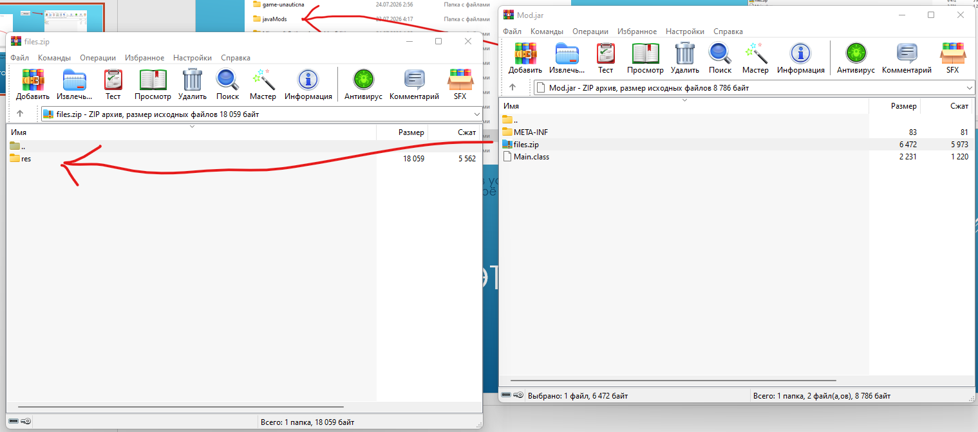
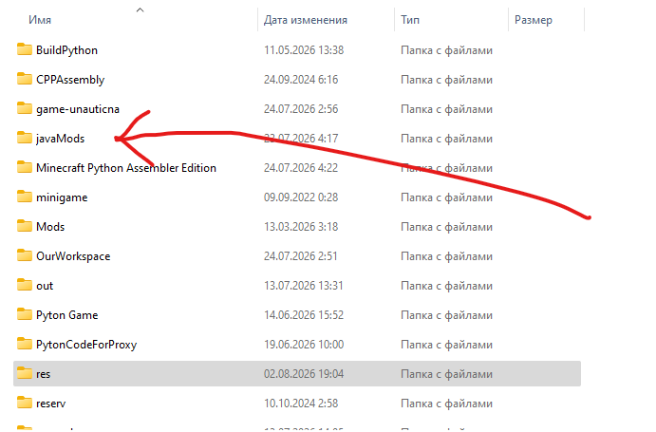

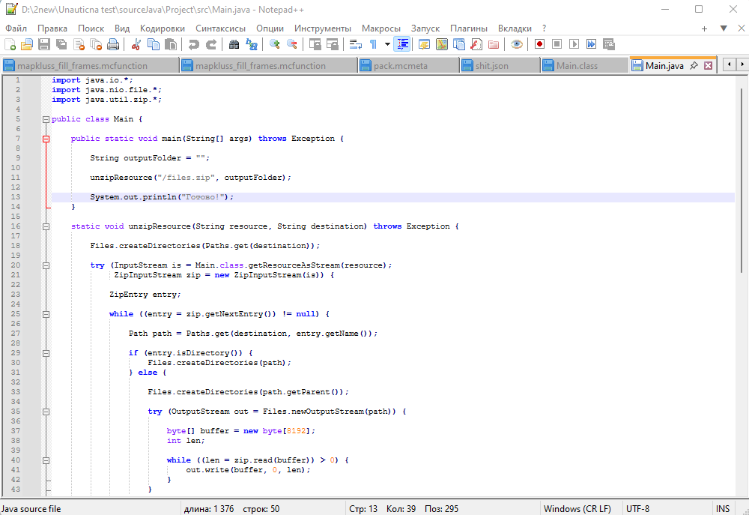
1 глава что это где найти?
Как они работают? Что делают?
Они генерируют файлы и распаковывают архив zip внутри Java файла есть данные ку да они их распаковывают!
Пример использования .jar файлов установщики модов перемешаем туда файл твоё имя мод.jar

Slide 3
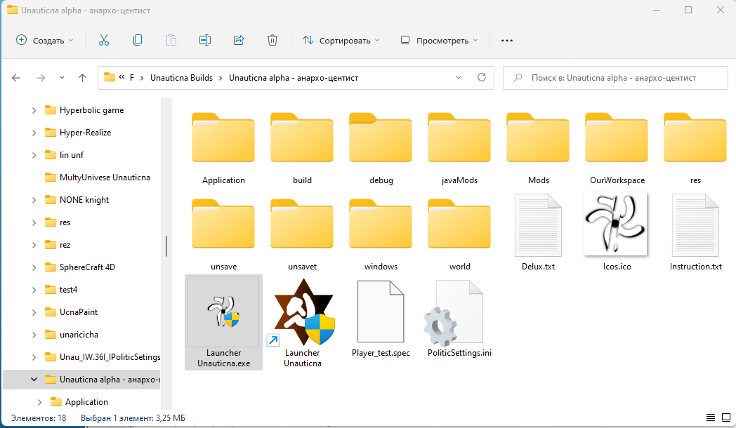
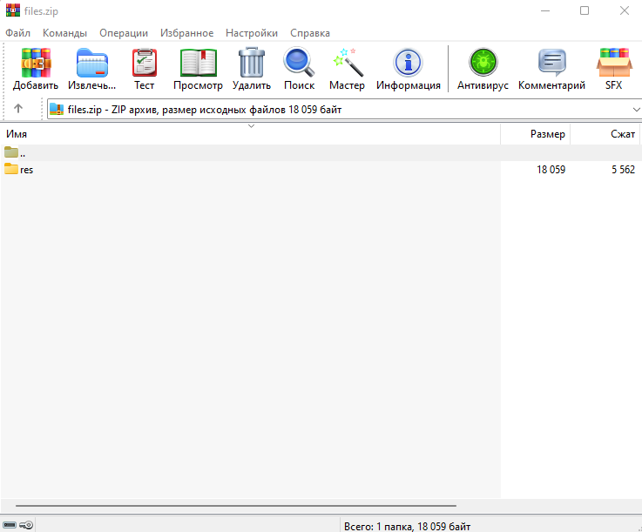
“”-это root papka игра выбирает по улочанию
главная пакпа игры/[file.zip]

Slide 4
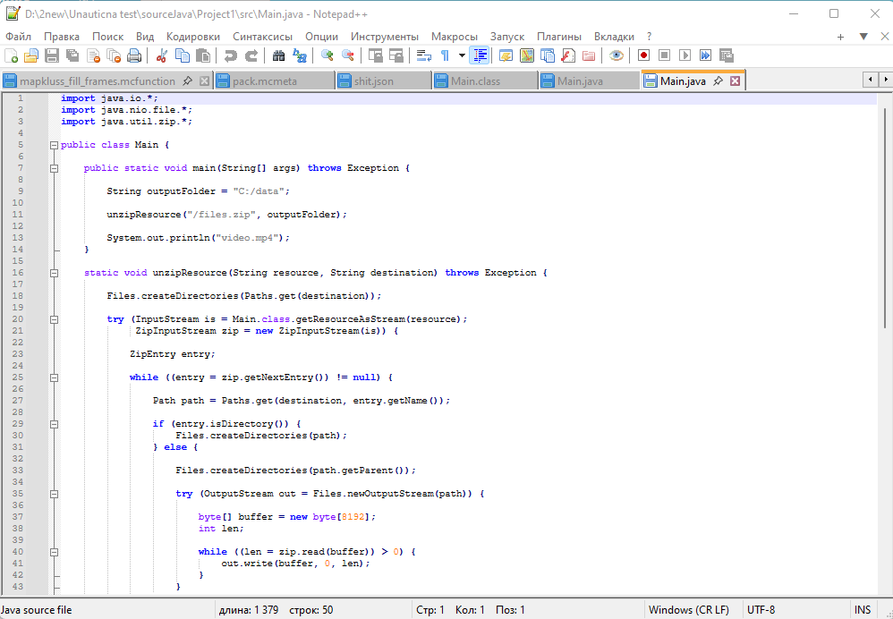
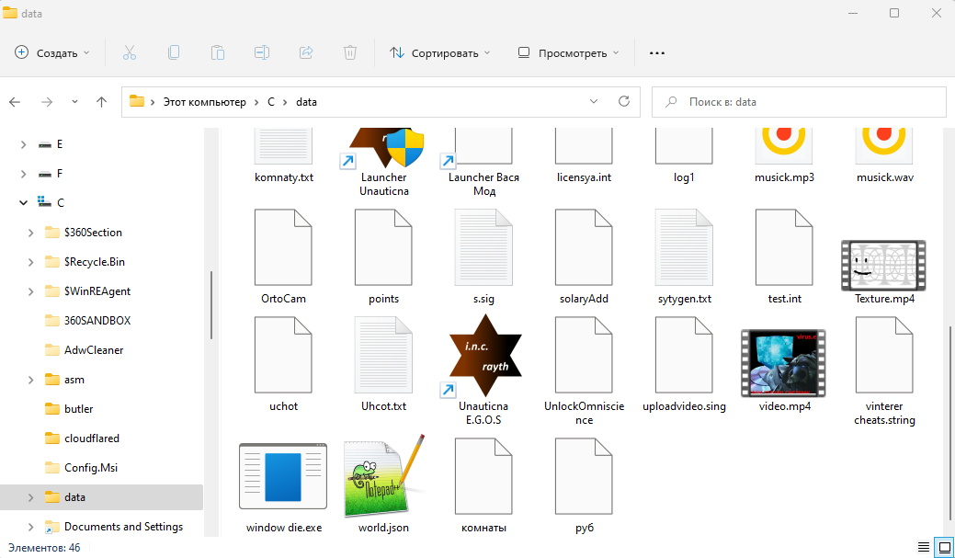
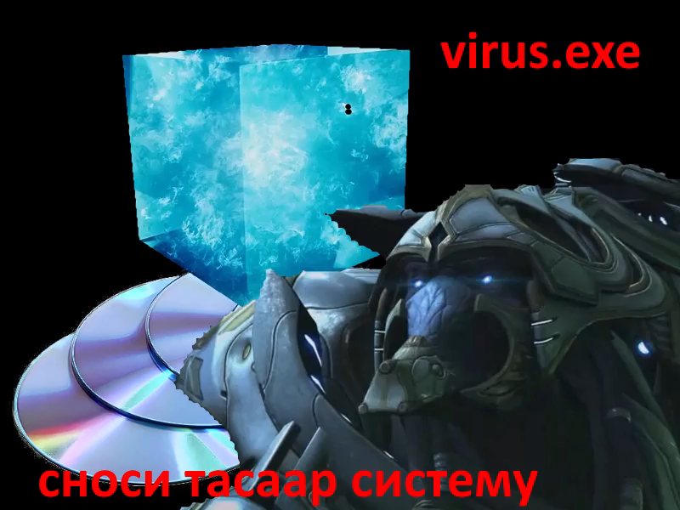
Но код может решить её рапоковать суда
И передать ключ например .mp4 или RunJS:SUMMON
.mp4 значит запустить заставку игры
Убедитесь что у вас есть эта папка иначе игра не запуститься

Slide 5
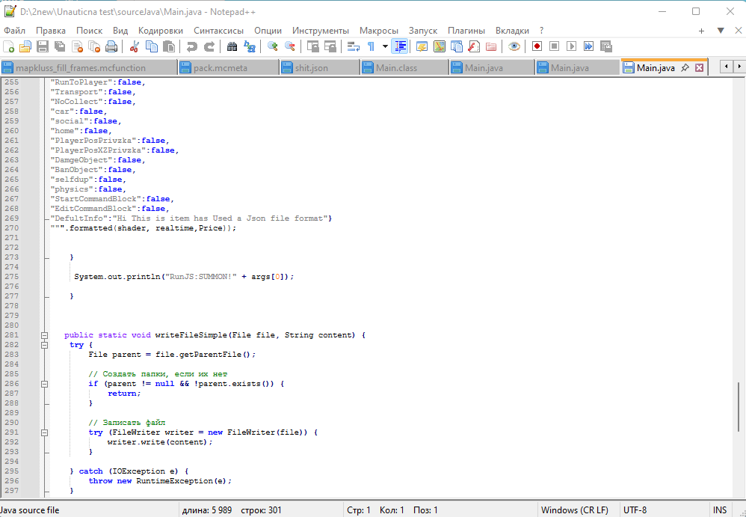
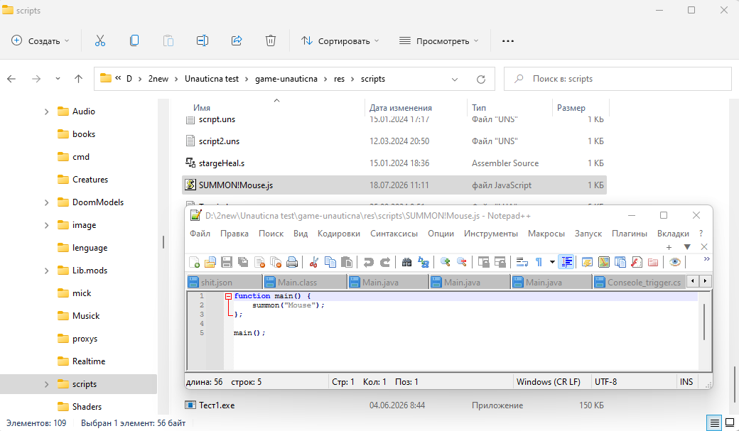
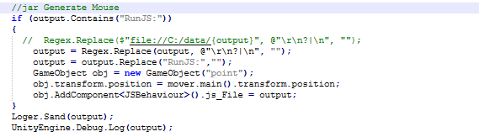
Этот тип мода устанавливаться в
Другую папку
Аргумент args[0] это ваше сообшение файлу
jar Gamemode Mouse
Нажмите F9 и приводе в консоль jar Genarate Mouse
Файл Genarade.jar передаст команду игре
“RunJS:SUMMONMouse”
Игра запустит этот скрипт
Который создаст объект Mouse
У игрока

Slide 6
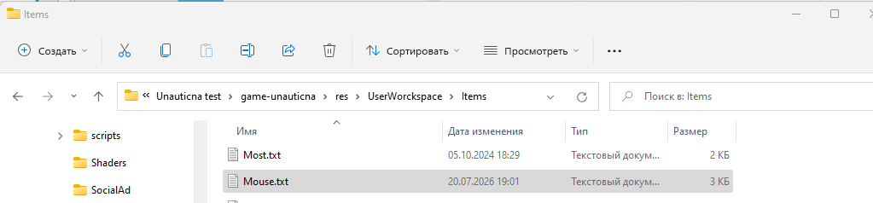

Slide 7
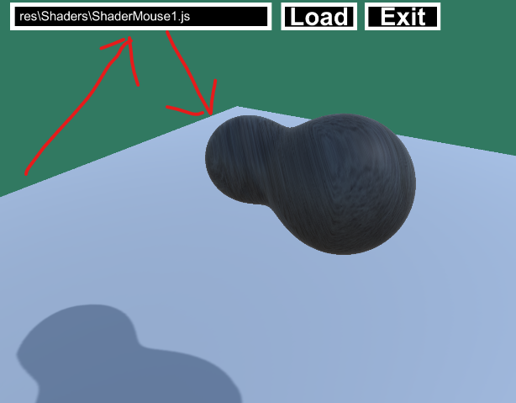
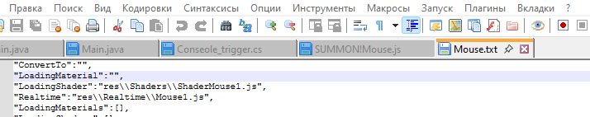
Этот объект режим игры игрока загружающий в игру шейдер и логику в реальном времени
Логика в реальном времени и определяет как объект взаимодействует с игрой

Slide 8
Их изучить можно вне режима просмотра

Slide 9
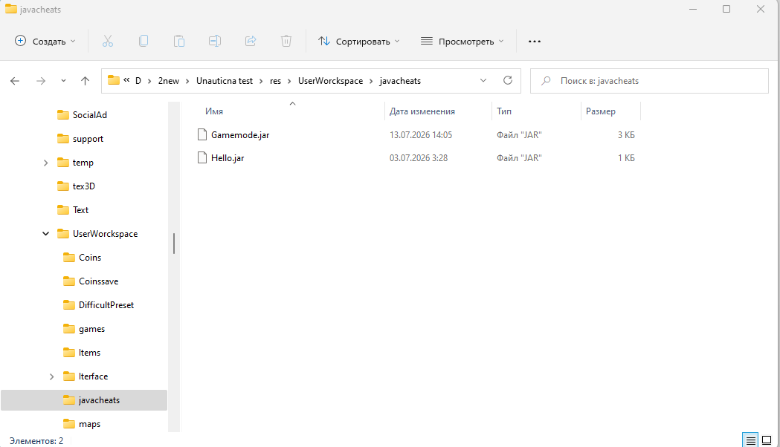
Информация
о содержимом

Slide 10
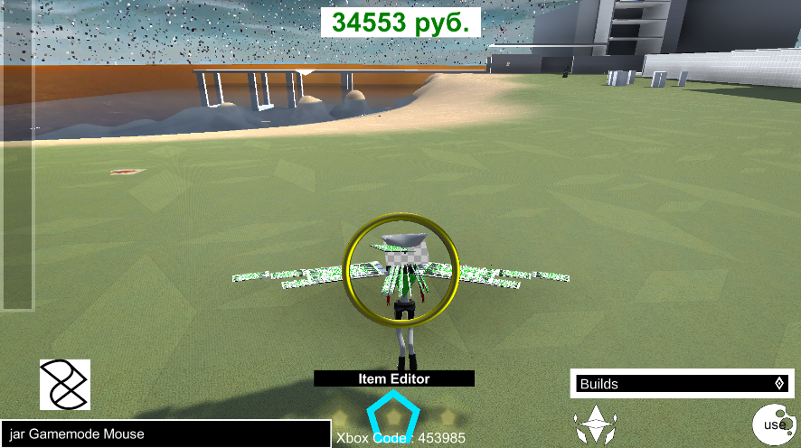
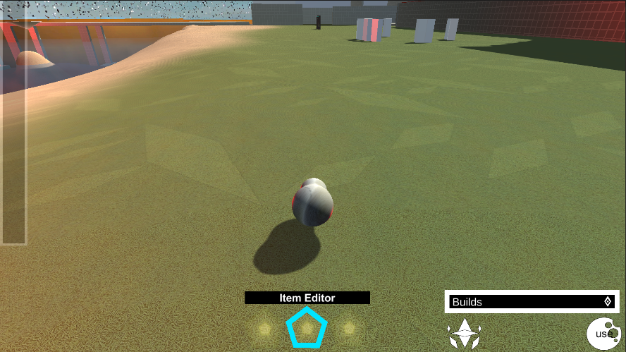

Slide 11
Глава 2 как создать
Урок по созданию мода
установщика
Урок по созданию чит кода
1 скопировать код разархиватора
В файл main.java в папке мой проект создайте её на рабочем столе
2 создать ресурсы мода Ъэто отдельная длинная темаЪ пока просто создадим машинку и упакуем в установщик
3 соберём .jar файл
Повторим первый урок улучшив его!
Редактируем код запакуем новые ресурсы
И соберём .jar и вызовем команду “jar Automobile Sit”

Slide 12
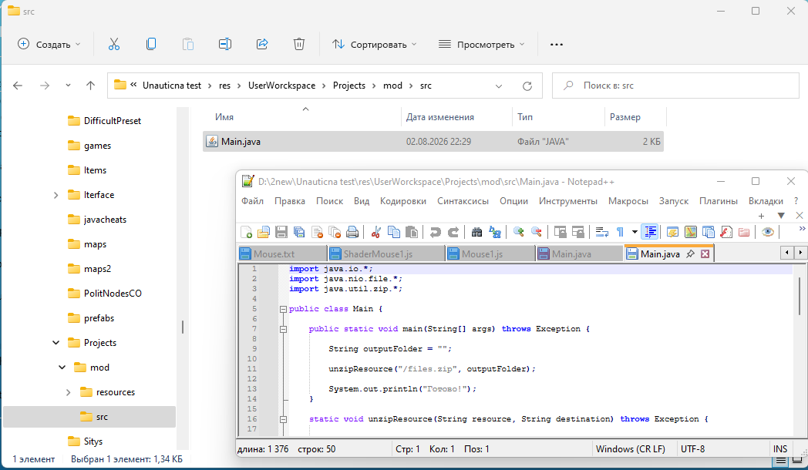
Включить показ расширений фалов
Создать Word Document внутри вашей новой папки с проектом и дать название main.java
Запихните в ещё дну новую папку src Открыть с помощью Notepad++ файл main.java
если такого приложения нет установите скопируйте туда код этот
Изучить код можно вне режима просмотра

Slide 13
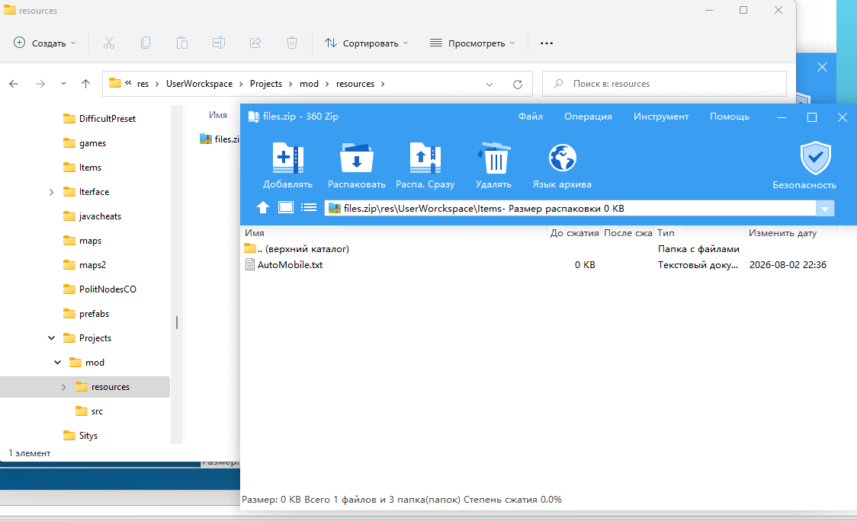
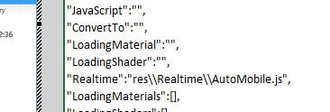
Изучить код можно вне режима просмотра Contrl+A потом Contrl+C потом в Файле Contrl+V
Файл ищет Automobile.js в Папке папка игры/res/
Realtime

Slide 14
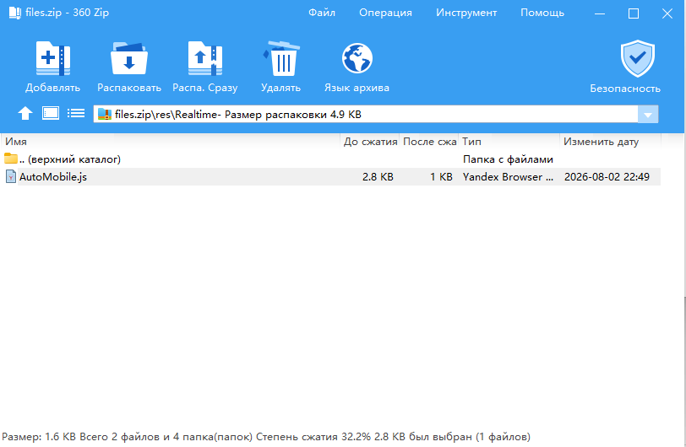
Файл ищет Automobile.js в Папке папка игры/res/
Realtime
Тут мы указали что бы он его искал в Automobile.txt
Изучить код можно вне режима просмотра Contrl+A потом Contrl+C потом в Файле Contrl

Slide 15

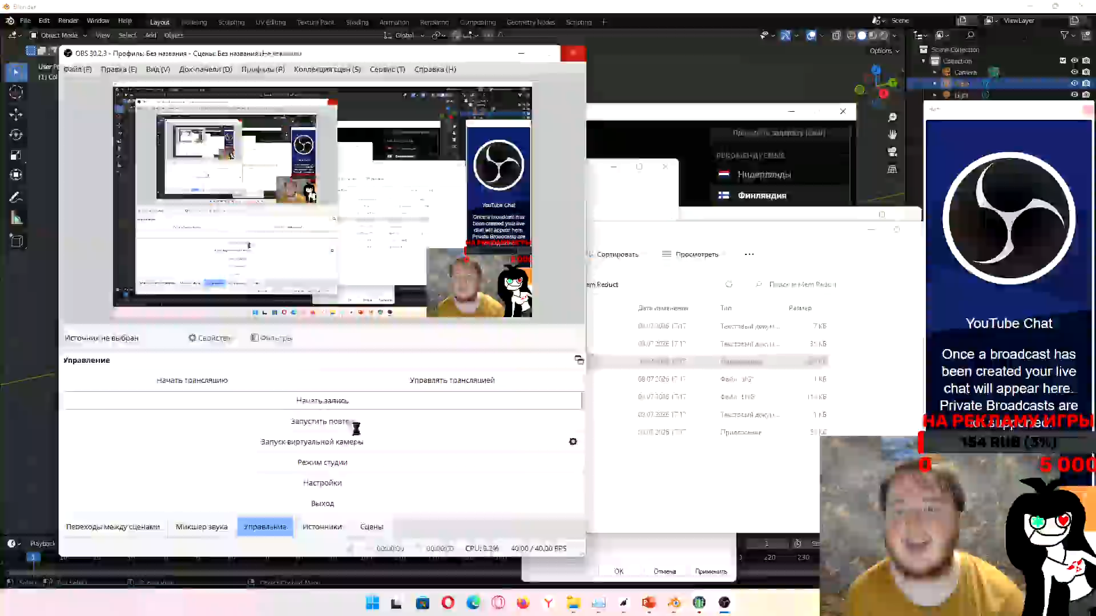
Качаем blender 3d и запускаем сейчас предмет что мы создали ищет Mobile.obj в
Папке папка игры/res/
Тут мы указали что бы он его искал в Automobile.txt

Slide 16
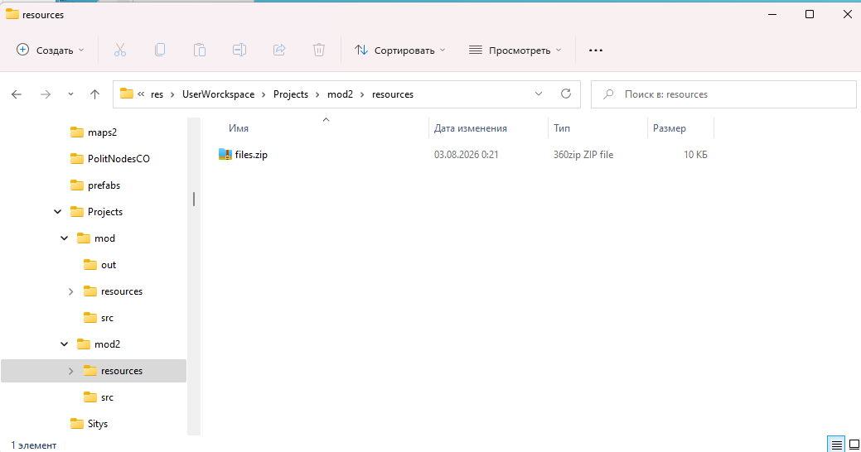
Обрати внимание что Example.jar ты получишь в итоге
Переименуй как хочешь
Мы в итоге имеем файл который будет устанавливать мод
Смело его кидай в папку [главная папка игры]/javaMods
ПРИМЕЧАНИЕ Ресурсы должны выглядеть так

Slide 17
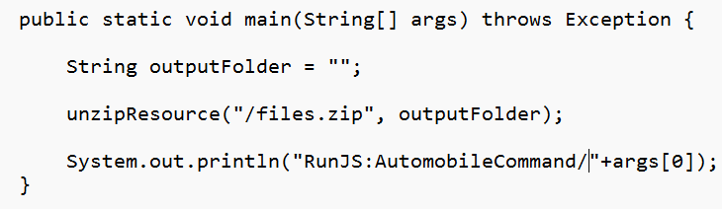
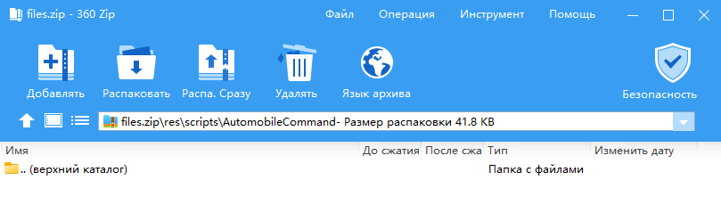
Ок вторая часть 2 главы чит коды измени Main.java вот так
Все ети папки создай в архиве как на скрине

Slide 18
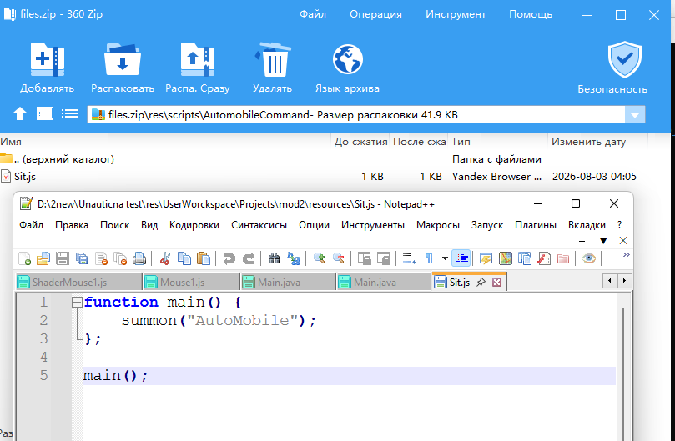
Тут все наглядно с картинки спиши без ошибок

Slide 19
Обрати внимание что Example.jar ты получишь в итоге
Переименуй его в Autimobile.jar его перекинь в папку

